Slide 1
6. Gate add RNN
곰탱이
wkdnffla3@gmail.com

Slide 2
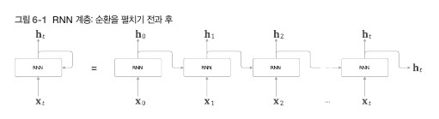
RNN 복습

Slide 3
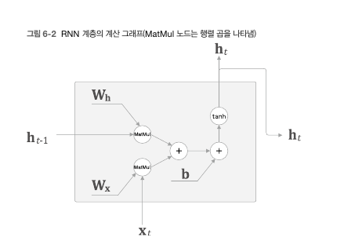
RNN 복습

Slide 4
RNN의 문제점
언어 모델은 주어진 단어들을 기초로 다음에 출현할 단어를 예측 하는 일을 합니다.

Slide 5
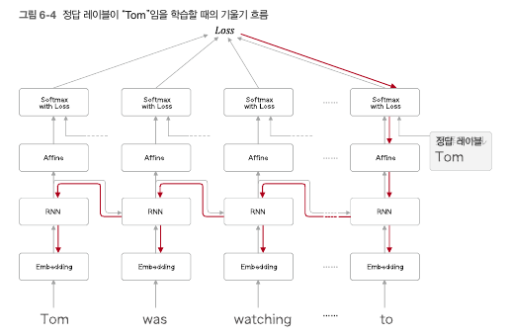
RNN의 문제점

Slide 6
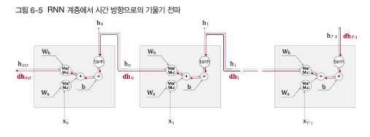
RNN의 문제점

Slide 7
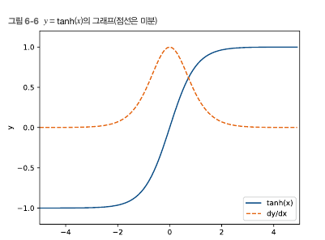
RNN의 문제점 – 기울기 소실

Slide 8
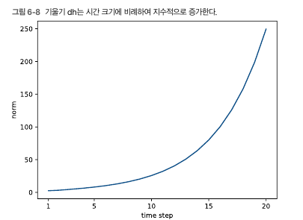
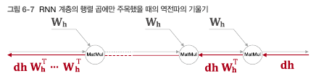
RNN의 문제점 – 기울기 폭발

Slide 9

RNN의 문제점 – 기울기 폭발 대책
g: 가중치에 대한 모든 기울기를 총합

Slide 10
RNN의 문제점 – 기울기 소실 대책
기울기 소실 문제를 해결하려면 RNN 계층의 구조를 바꿔야 한다.
게이트를 추가시키는 방법이 존재.
LSTM과 GRU가 있다.

Slide 11
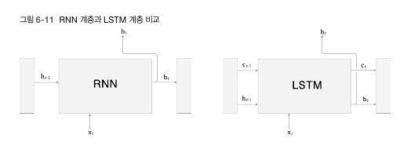
2. LSTM
C라는 경로가 존재
기억셀 or 셀 이라고 하며 LSTM 전용의 기억 메커니즘
데이터를 자기 자신으로만 주고 받는다는 점이 특징

Slide 12
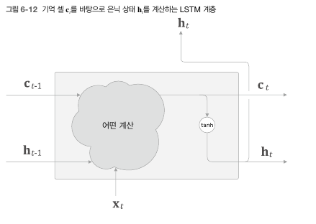
2. LSTM
C 에는 과거부터 현재 t 까지의 모든 정보가 저장되어있다.
이것을 바탕으로 tanh 이용해 h(은닉상태)를 출력합니다.

Slide 13
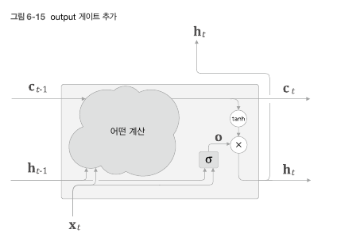


2. LSTM – output 게이트

Slide 14
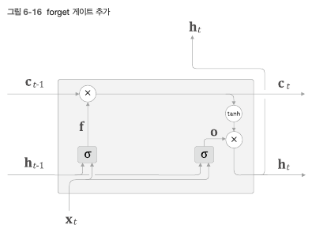

2. LSTM – forget 게이트

Slide 15
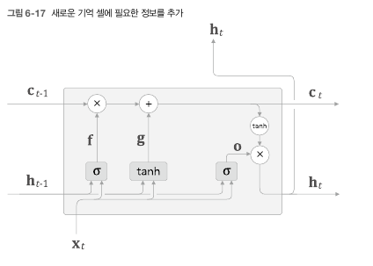

2. LSTM – 새로운 기억 셀

Slide 16
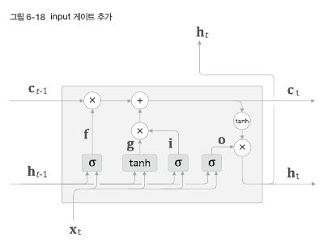

2. LSTM – input 게이트

Slide 17
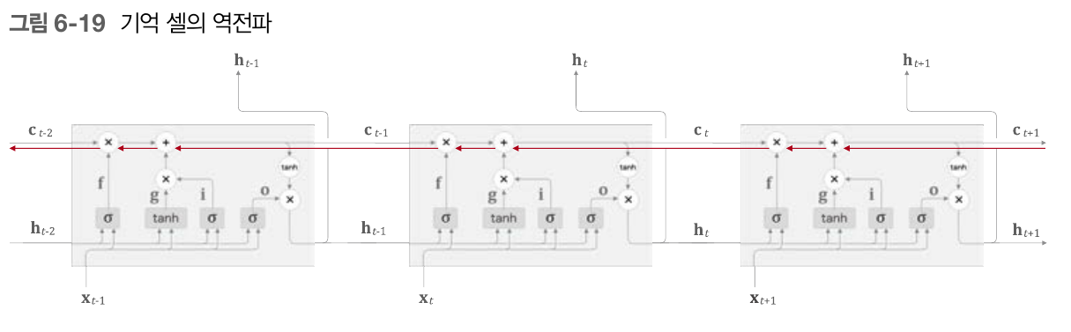
2. LSTM – LSTM의 기울기 흐름

Slide 18
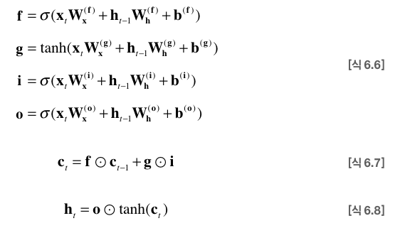
3. LSTM 구현

Slide 19
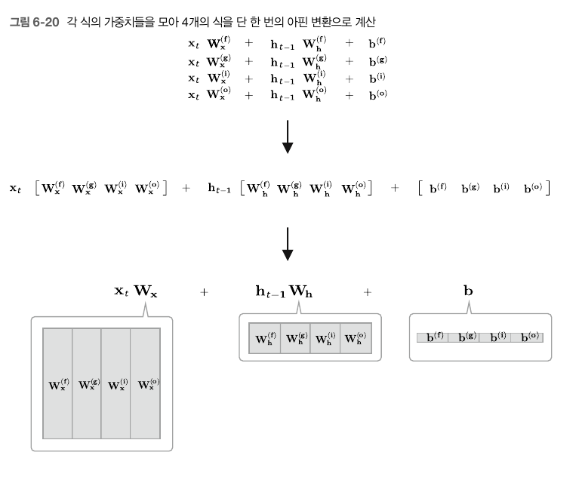
3. LSTM 구현

Slide 20
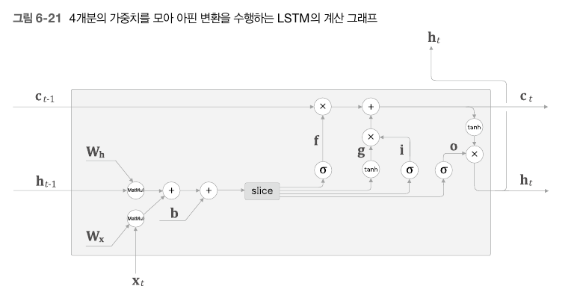
3. LSTM 구현

Slide 21
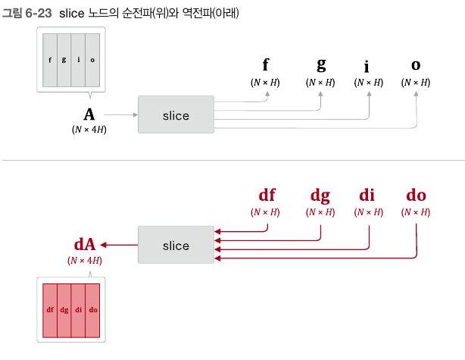
3. LSTM 구현

Slide 22
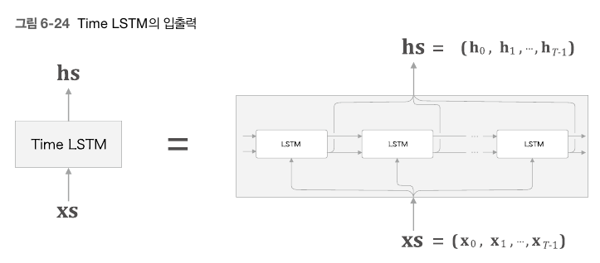
4. Time LSTM 구현

Slide 23
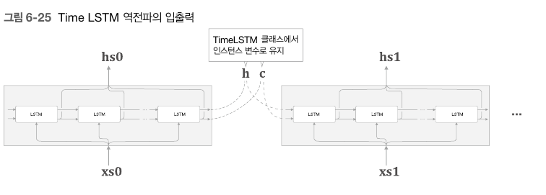
4. Time LSTM 구현

Slide 24
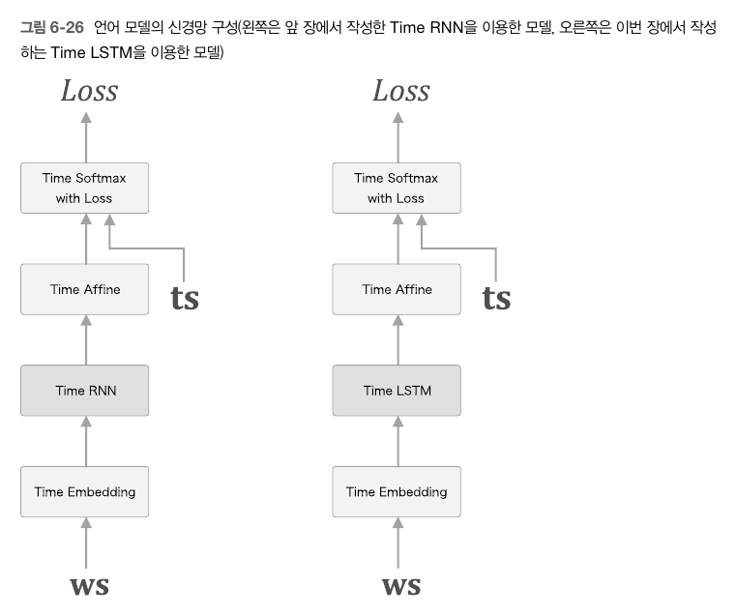
5. LSTM을 사용한 언어모델

Slide 25
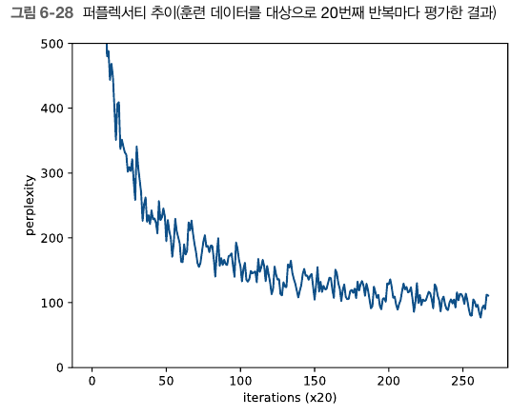
5. LSTM을 사용한 언어모델 - 결과

Slide 26
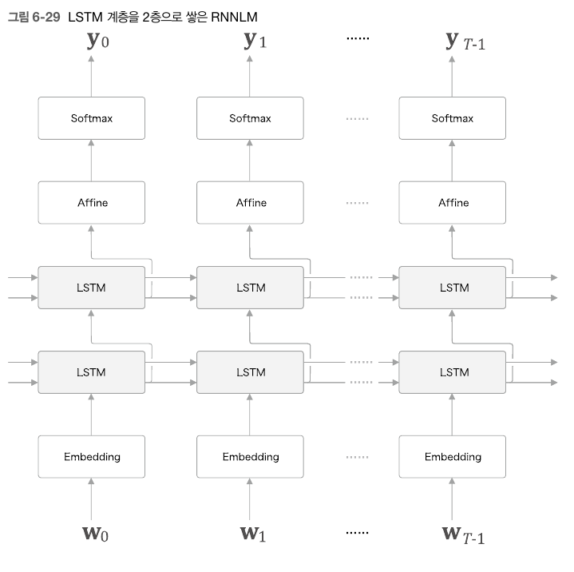
6. RNNLM 추가 개선 – LSTM 계층 다층화

Slide 27
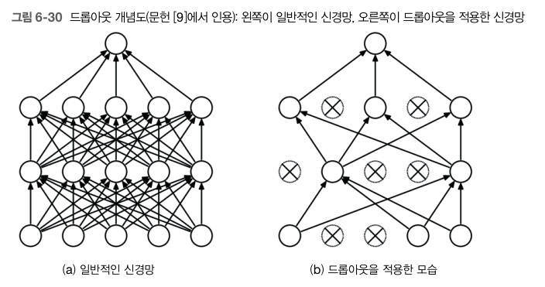
6. RNNLM 추가 개선 – 드롭아웃에 의한 과적합 억제

Slide 28
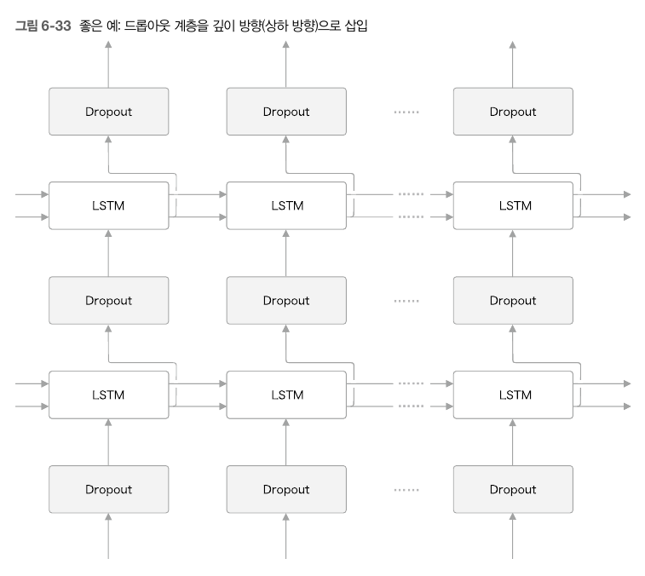
6. RNNLM 추가 개선 – 드롭아웃에 의한 과적합 억제

Slide 29
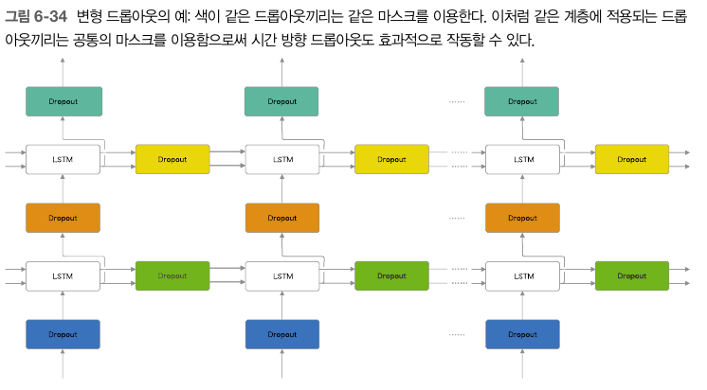
6. RNNLM 추가 개선 – 드롭아웃에 의한 과적합 억제

Slide 30
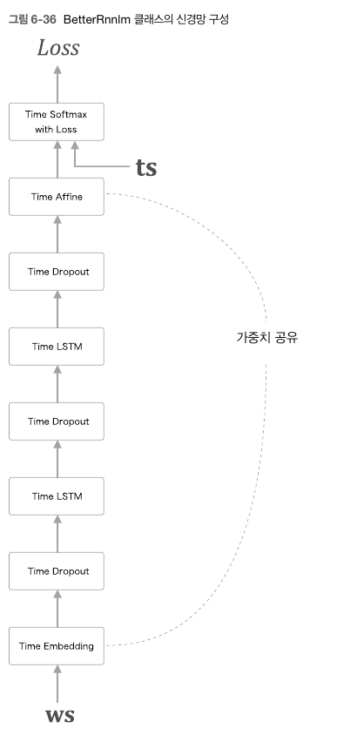
6. RNNLM 추가 개선 – 가중치 공유

